Slide 1
Самые необычные
книги мира
Выполнила Гурьянова Н.Г.

Slide 2
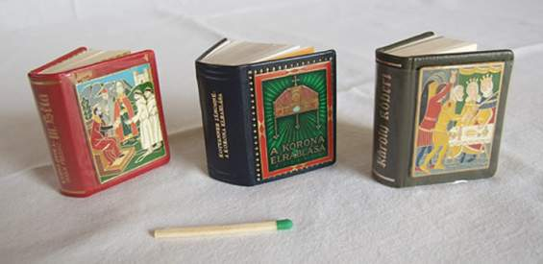
Самая маленькая книга
Эта книга –самая маленькая в
мире копия Нового Завета.
Ее можно почитать только в 600 -кратном увеличении.

Slide 3
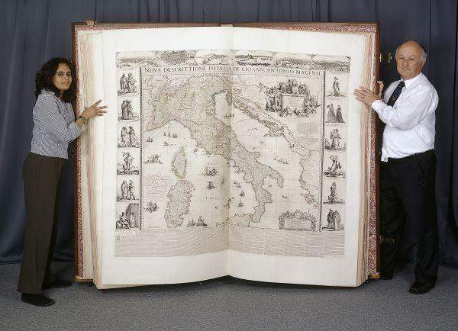
Самая большая книга

Slide 4
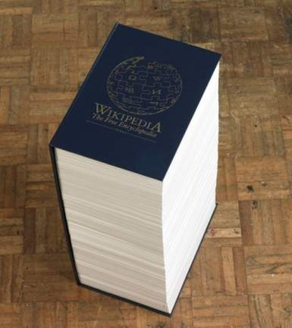
Самая толстая книга
Дизайнер Роб Мэттьюс создал книгу, на 5000 страницах.

Slide 5
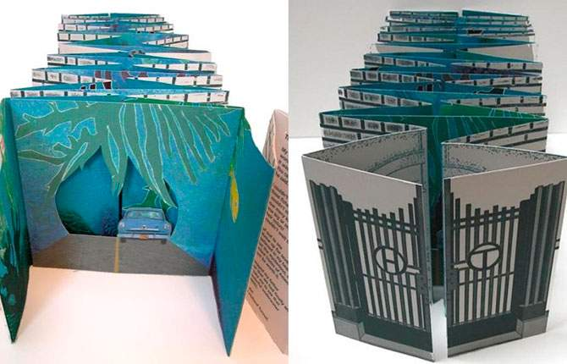
Книга - тоннель
Книга «Tunnel Vision» повествует о тоннеле, соединяющем Нью-Йорк и Нью-Джерси

Slide 6
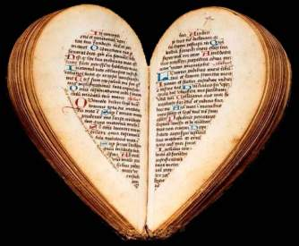
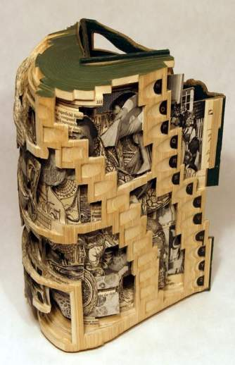
Необычной формы книги

Slide 7
Необычной формы книги

Slide 8
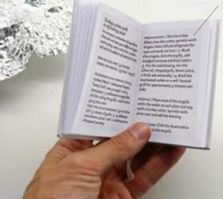
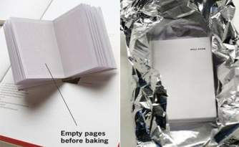
Книга, которую перед
Прочтением нужно запечь
В духовке
Эта книга была создана хорватскими книгоиздателями.
Для того чтобы приготовить какое-нибудь блюдо по рецепту из нее, нужно сначала запечь альманах, — только после этого на его страницах появится текст.

Slide 9
Книга из цветочных
лепестков
Фрэнсис Пикеринг, при изготовлении своих книг художница в обилии использует цветы из собственного сада, а также переработанные страницы из журналов по садоводству.

Slide 10
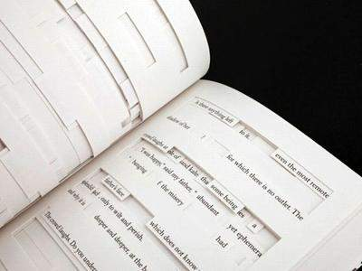
Дырявая книга
Джонатана Сафрана Фоера

Slide 11
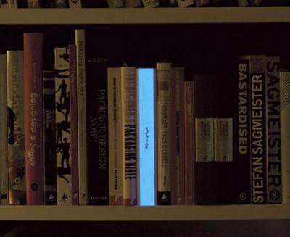
Книга - ночник
Книга «Good Ideas Glow in The Dark» — это необычная ночная лампа, стилизованная под книгу.
Она смотрится очень стильно, находясь не только на полке, но и на столе.

Slide 12
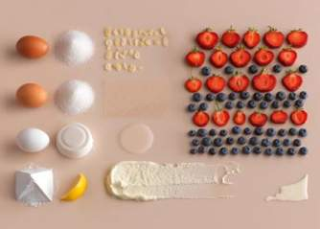
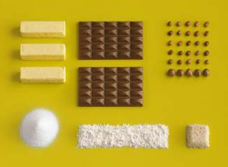
Поваренная книга
Кулинарный справочник под названием «Homemade Is Best содержит рецепты, которые изображены в стиле инструкций по сборке модульной мебели IKEA

Slide 13
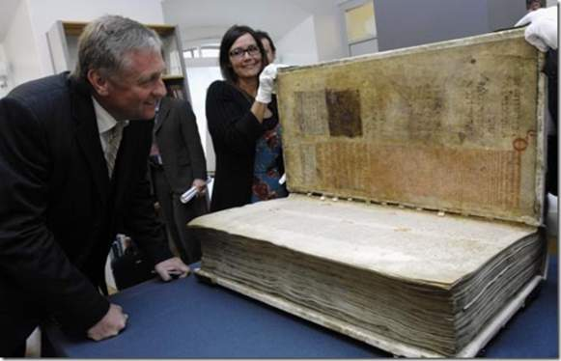
Самая тяжелая книга
По легенде, она написана за одну ночь чешским монахом из Богемии.
Древнее творение имеет 624 пергаментные страницы. Размеры её деревянных обложек составляют 92 на 50 см. На изготовление книги ушли шкуры 160 ослов. Общий вес - 75 кг

Slide 14
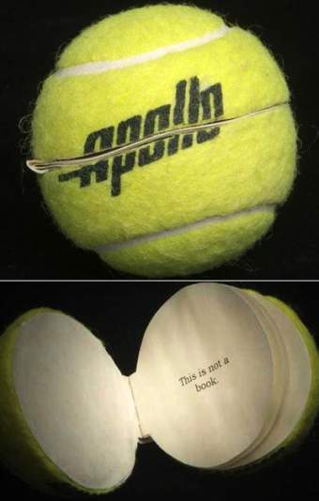
Книга – теннисный мяч

